Slide 1
Венера – планета Солнечной системы
Выполнила Карсанова Евгения обучающаяся 2 класса

Slide 2
Планеты земной группы
Меркурий Венера Земля Марс

Slide 3
Древнеримская богиня любви Венера

Slide 4
Венера без облаков

Slide 5
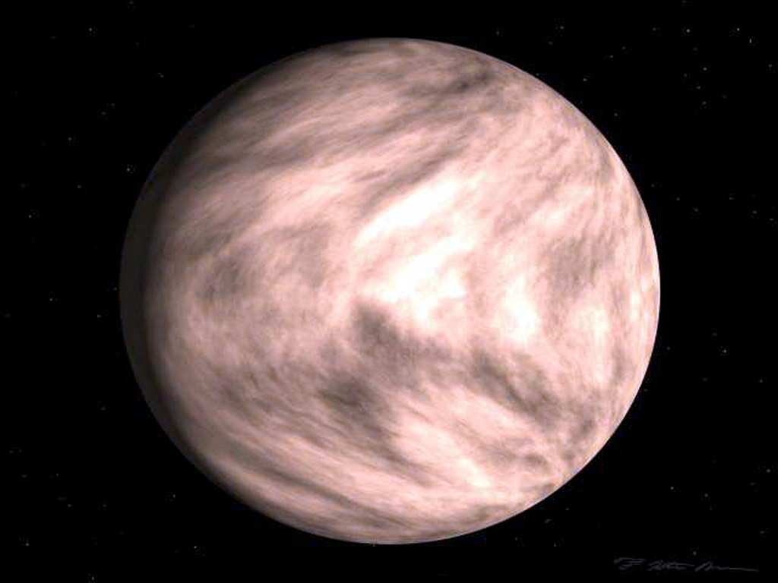
Планета Венера в естественном свете

